Slide 1
Презентація учня 10-А классу Кальницького Дениса на тему “Новий Рік”

Slide 2
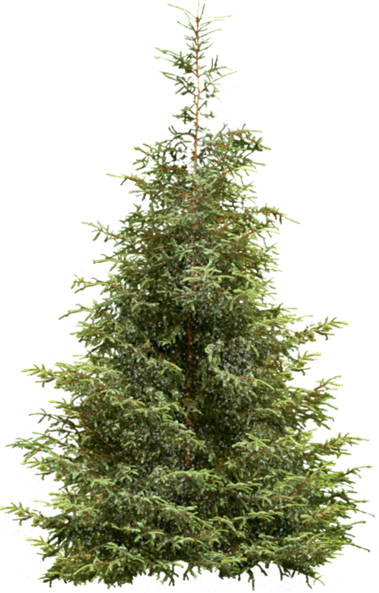
Підготовка до свята
У першу чергу для святкування Нового Року потрібен його символ-ялинка.

Slide 3
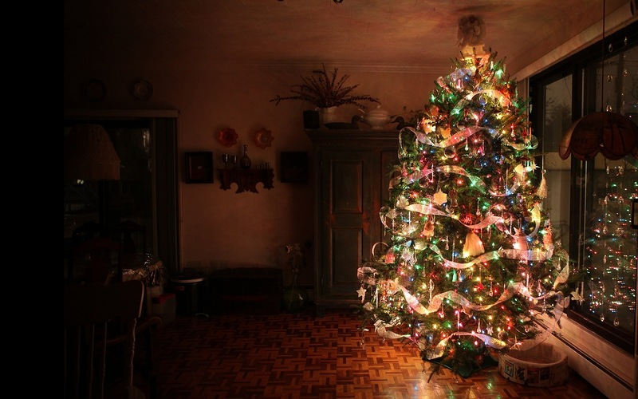
Підготовка до свята
Наступним кроком ялинку наряджають іграшками та новорічними прикрасами,і після цього встановлюють на видному місці у домі.

Slide 4
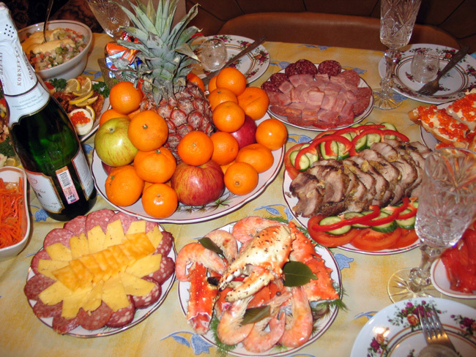
Святкування
Зазвичай Новий Рік зустрічають у колі сім’ї за святковим столом із багатьох страв.

Slide 5
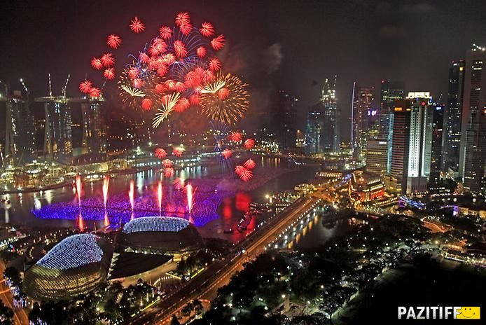
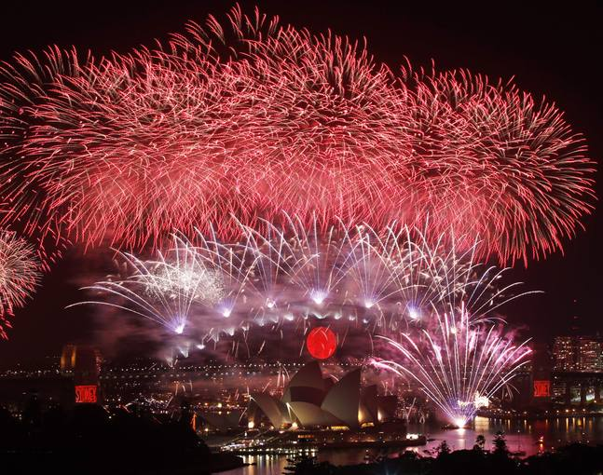
Святкування
Кожен Новий Рік не обходиться без феєрверків.

Slide 6
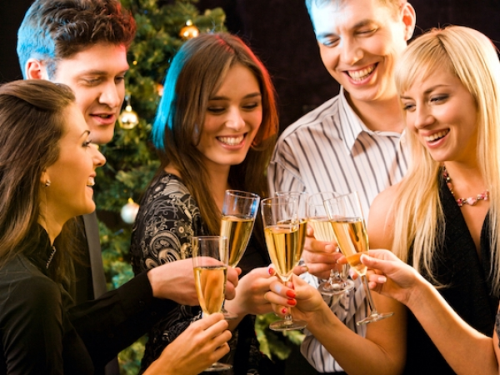
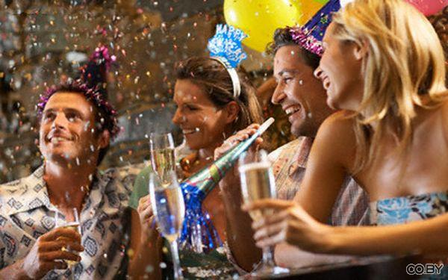
Підсумок
Зазвичай святкування триває до ранку.Свято Нового Року –це чудовий привід для цікавого,веселого проведення часу з сім’єю або друзями!

Slide 7
Кінець:)

